Slide 1


简单
VISION PLAN
专注
包装袋识别视觉方案（2D）
共创
共赢

Slide 2

01
项目描述
02
项目验证
目录
03
配置清单
04
逻辑流程
CONTENTS
05
评估结果&注意事项
06
售后服务

Slide 3
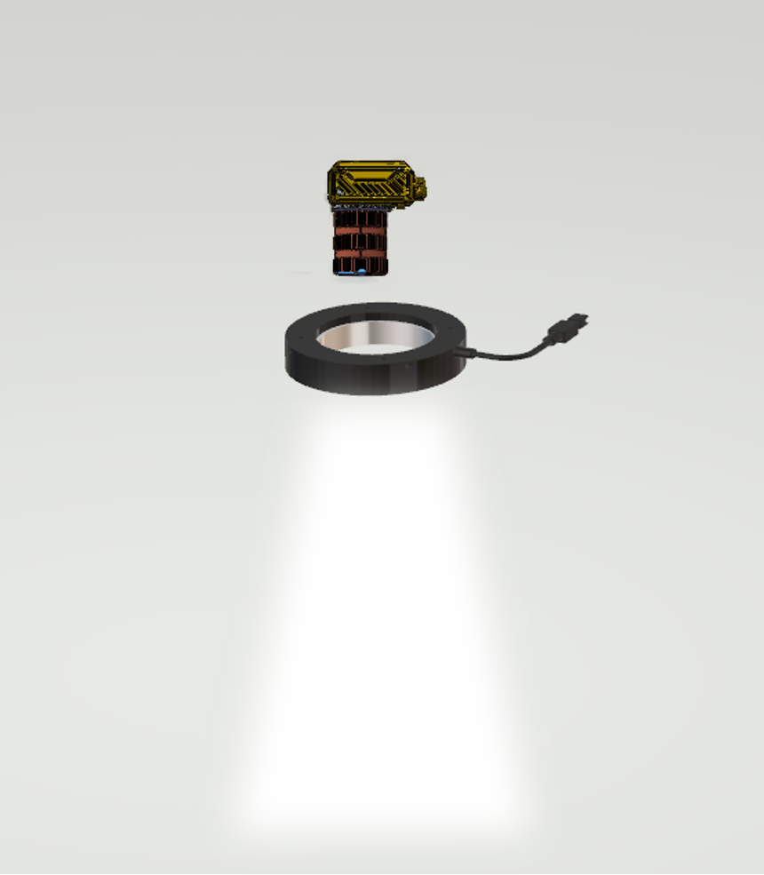
01
项目描述
●产品名称：包装袋
●识别内容：喷码完整性检测
●产品材质：包装袋
●产品颜色：彩色
●检测区域(mm*mm)：20.0 * 20.0
●最小识别特征大小(mm)：0.2
●最大工作距离(mm)：不限制
●最小工作距离(mm)：不限制
●来料方式：传送带
●识别节拍(pcs/min)：4
●识别时产品运动速度(m/s)：0
●工作距离(mm)：88
方案布局图

Slide 4

02
项目验证
参数名称 | 参数值
智能相机型号 | MV-SC6016M-00C-NNN/V2
智能相机类型 | 智能相机
相机接口类型 | Gigabit Ethernet(1000Mbit/s)
相机像素 | 1408 * 1024
镜头型号 | MVL-KF1640-25MP
镜头品牌 | hikvision
镜头焦距 | 16mm
镜头接口 | C
A(工作距离) = 88mm, B(视野宽度) = 20mm, C(视野长度) = 27mm
视野图

Slide 5
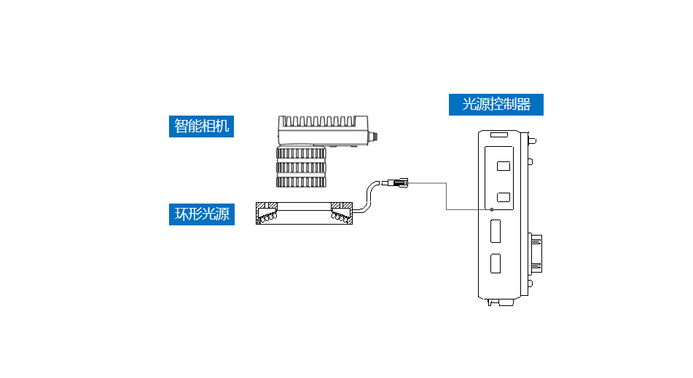
03
配置清单
系
统
构
成

Slide 6

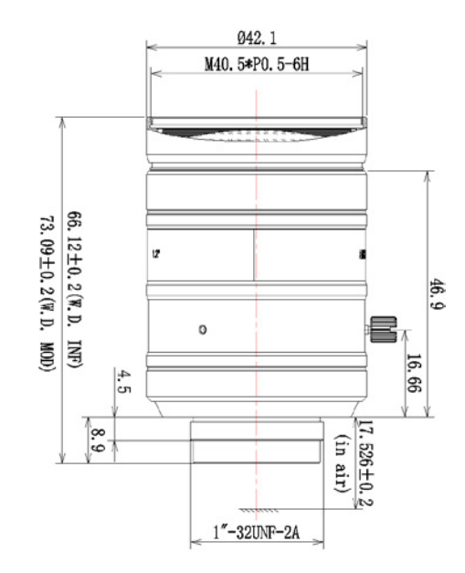
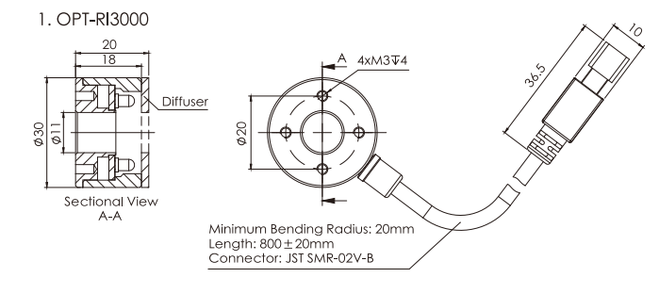
03
配置清单
相机尺寸图
光源尺寸图
镜头尺寸图

Slide 7
03
配置清单
序号 | 名称 | 型号 | 单位 | 数量 | 厂家
1 | 智能相机 | MV-SC6016M-00C-NNN/V2 | 台 | 1 | hikvision
2 | 镜头 | MVL-KF1640-25MP | 个 | 1 | hikvision
3 | 光源 | OPT-RI3000 | 个 | 1 | OPT
4 | 工控机 | - | 台 | 1 | -
5 | 显示器 | - | 台 | 1 | -
6 | 软件 | SCMVS | 套 | 1 | hikvision

Slide 8
04
逻辑流程
逻辑流程
├── 图像采集
│ ├── 相机参数设置
│ │ └── 设置触发模式为外部触发（传送带来料）
│ ├── 光源控制
│ │ └── 调整光源亮度确保喷码区域高对比度
│ └── ROI区域设置
│ └── 绘制20×20mm检测区域（覆盖喷码位置）
├── 预处理
│ ├── 亮度调整
│ │ └── 增强喷码与背景的对比度
│ ├── 噪点过滤
│ │ └── 应用中值滤波消除彩色干扰
│ └── 彩色空间转换
│ └── 将RGB图像转换为灰度图以提升码识别效率
├── 码识别
│ ├── 检测区域配置
│ │ └── 启用8个ROI区域（覆盖多角度喷码可能性）
│ ├── 码类型设置
│ │ └── 选择CODE128码（常见工业喷码格式）
│ ├── 判断依据配置
│ │ └── 选择"码有无"并设置"存在OK"
│ ├── 扩展参数优化

Slide 9
04
逻辑流程
│ │ ├── 极性设置：白底黑码（适应彩色包装袋）
│ │ ├── 码长度限制：设置喷码字符数范围
│ │ └── 降采样模式：启用以提升小特征识别率
│ └── 结果排序
│ └── 按ROI序号排序（保持检测顺序一致性）
├── 结果处理
│ ├── 状态输出
│ │ └── 输出OK/NG信号至IO接口
│ └── 数据记录
│ └── 存储识别失败图像用于后续分析

Slide 10
05
评估结果&注意事项
05 评估结果 & 注意事项
现场环境
相机安装
物料一致性
风险点：风险点：现场光照不稳定可能影响喷码识别对比度。
解决方案：解决方案：采用高亮度环形光源并固定安装，确保检测区域光照一致性。
风险点：风险点：相机安装角度偏差可能导致ROI区域偏移。
解决方案：解决方案：使用定位支架辅助安装，并通过软件校准ROI位置。
风险点：风险点：包装袋颜色或材质差异可能影响喷码识别效果。
解决方案：解决方案：在预处理阶段增强图像对比度，并设置多ROI区域以适应不同喷码位置。

Slide 11

06
售后服务
该设备上线后使用初期，我们会派专人进行全程跟踪；
处理解决可能发生的设备异常；
对现场人员进行培训指导；
设备调试完成后：售后服务一年；
若客户提出设备升级需求，我们会及时为您提供升级新方案。

Slide 12





机器视觉方案提供商
0535-2162897
www.ytzrtx.com
image@ytzrtx.com
山东省烟台市经济技术开发区泰山路86号内1号

